Slide 1
Wojna w Syrii
Od strony politycznej

Slide 2


Położenie Syrii
Syria, nazwa oficjalna: Syryjska Republika Arabska – państwo arabskie na Bliskim Wschodzie. Graniczy z Turcją, Irakiem, Jordanią, Libanem i Izraelem. Długość wybrzeża wynosi 193 km. Najwyższym punktem jest szczyt góry Hermon wynosi on 2 814 m.n.p.m.
Stolicą jest Damaszek, językiem urzędowym arabski

Slide 3
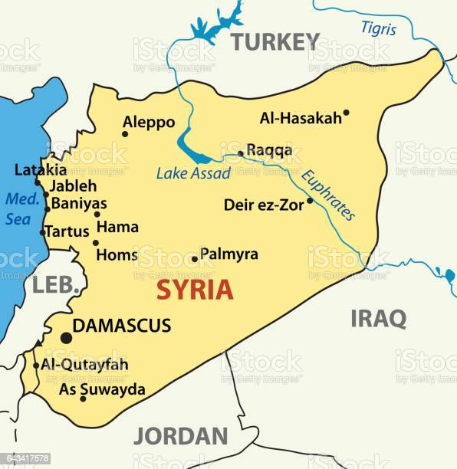

Slide 4
Wojna w Syrii
Jest wojną domową między siłami wiernymi prezydentowi Baszszarowi al-Asadowi a zbrojną opozycją.
Pierwsze protesty miały miejsce 26 stycznia 2011

Slide 5
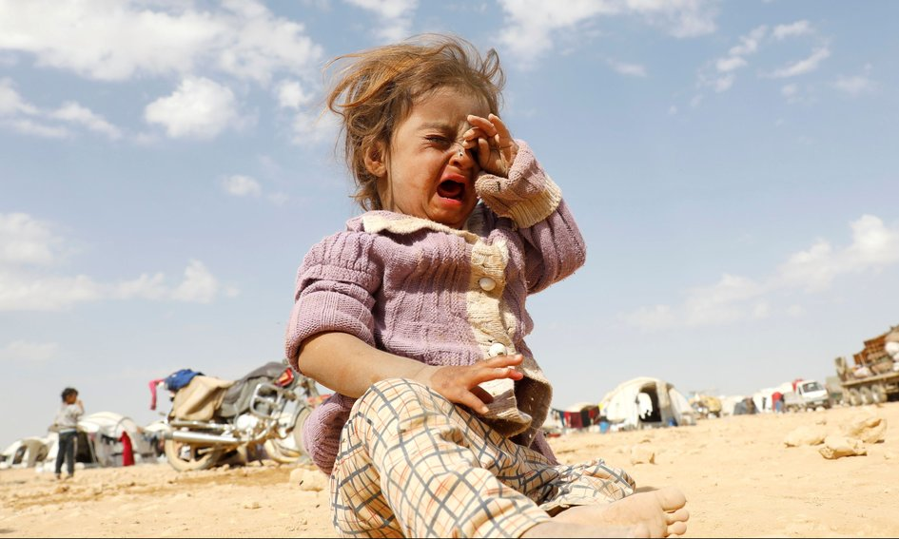
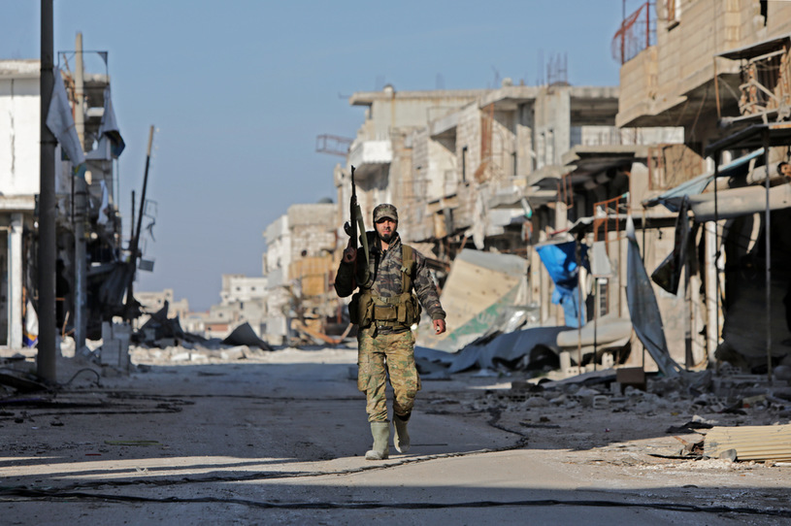

Slide 6
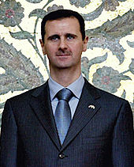
Siły prezydenta:
Krwawo tłumiły powstanie,
Ruchowi oporu odcięto dopływ wody i prądu,
Siły bezpieczeństwa konfiskowały dobra cywilne oraz żywność

Slide 7
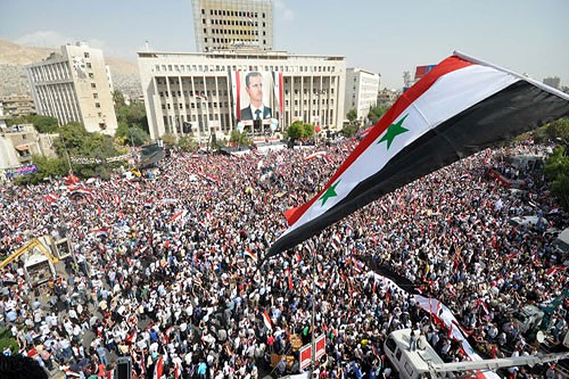

Slide 8
Powstanie wybuchło 15 marca 2011
Armia atakowała rakietami, pociskami moździerzowymi oraz czołgowymi dzielnice mieszkalne, w wyniku czego śmierć poniosło kilkaset cywilów,
Te wydarzenia wzbudziły oburzenie opinii międzynarodowej,
Weto Rosji i Chin na forum Rady Bezpieczeństwa ONZ nie pozwoliło na przyjęcie rezolucji potępiających reżim Asada.

Slide 9
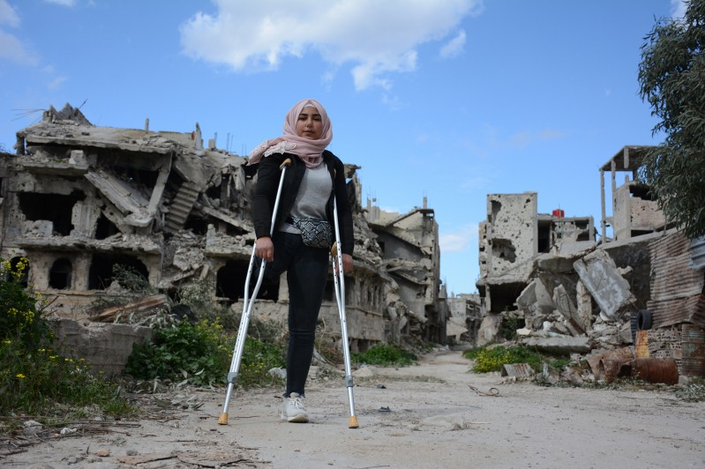
21 marca 2012
Rada Bezpieczeństwa ONZ przyjmuje sześciopunktowy plan pokojowy projektu Kofiego Annana, mający na celu zakończenie konfliktu

Slide 10
Oficjalnie zawieszenie broni weszło w życie 12 kwietnia 2012. Jednakże de facto rozejm nie był respektowany przez siły rządowe, a w efekcie także przez rebeliantów.
Liczba 300 obserwatorów tworzących misję UNSMIS okazała się niewystarczająca, by sprawnie monitorować sytuację w Syrii
Z czasem reżim dopuszczał się coraz większych pogwałceń rozejmu, czego punktem kulminacyjnym była masakra w Huli 25 maja 2012

Slide 11
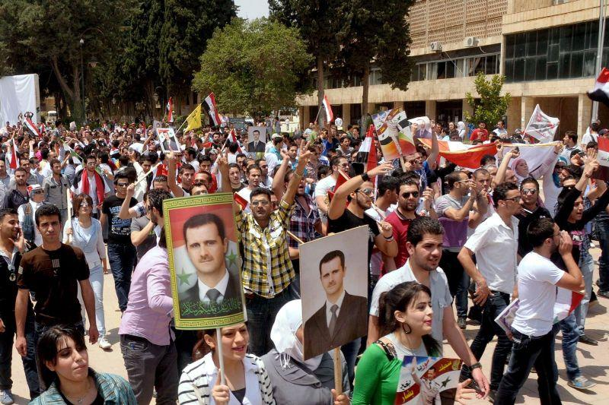

Slide 12
Eskalacja przemocy - 16 czerwca 2012 zawieszono misję obserwacyjną ONZ
kolejna masakra pod Hama, gdzie 12 lipca 2012 siły rządowe wraz z alawicką milicją szabiha zabiły 150 osób
Punktem zwrotnym w wojnie domowej było użycie broni chemicznej na wielką skalę przez jedną ze stron, w Ghucie 21 sierpnia 2013, w wyniku czego zginęło kilkaset osób

Slide 13
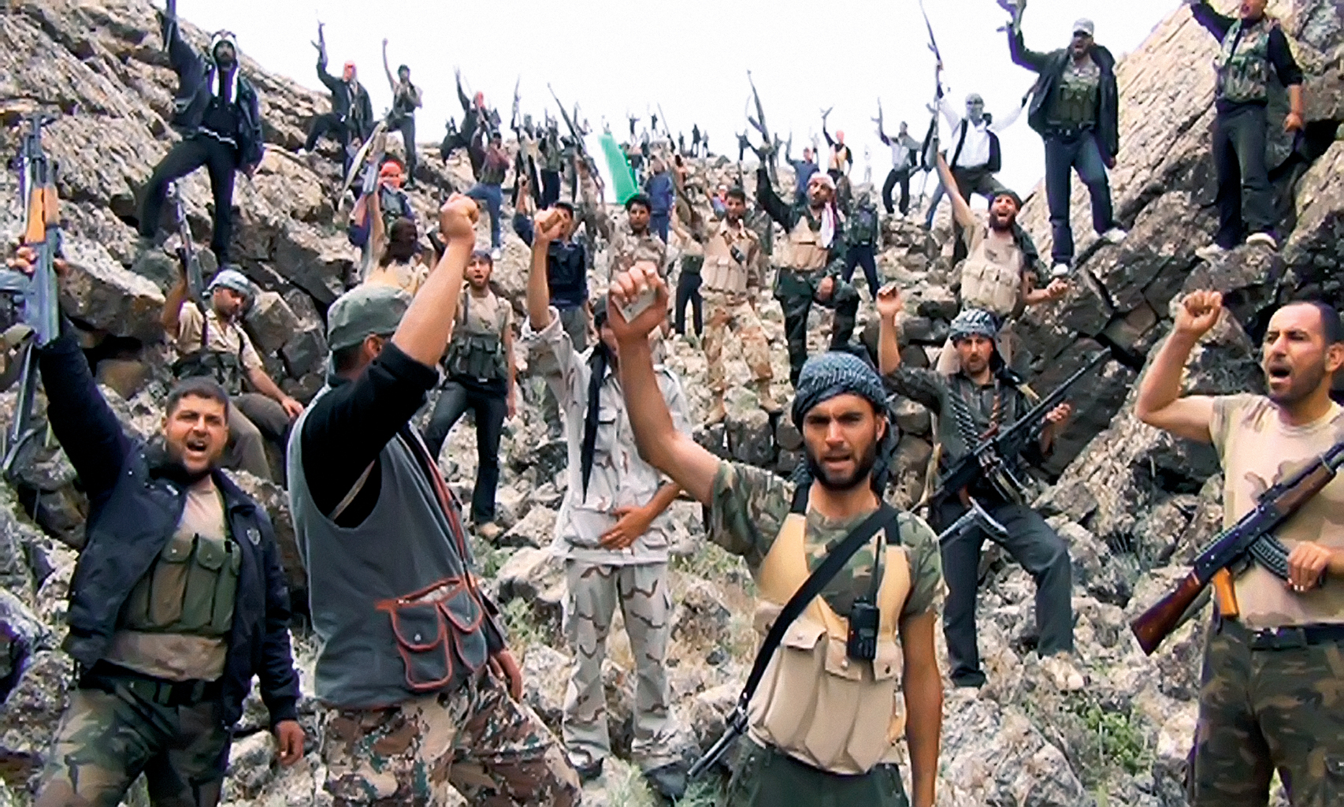

Slide 14
Wolna Armia Syryjska (WAS) wyłoniła się pierwotnie z demokratycznych grup opozycyjnych. Jej celem była ochrona ludności cywilnej. Nie jest armią w dosłownym znaczeniu, nie ma też jednolitego przywództwa. Grupy WAS kontrolują znaczne obszary kraju na południu i w północno-zachodniej Syrii.
Dzaisz al-Fatah (Armia Zdobywców) jest częścią koalicji umiarkowanych i ekstremistycznych ugrupowań. Jednym z nich jest radykalny Front al-Nusra (syryjski odłam Al-Kaidy) i bardziej umiarkowana milicja islamska Ahrar al-Sham. W szeregach wielu tych ugrupowań walczą od lat także dżihadyści z Jordanii, Algierii, Afganistanu, Czeczeni i innych krajów

Slide 15
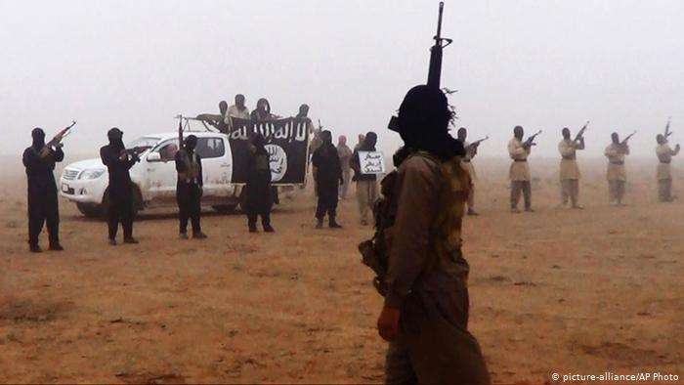

Slide 16
„Państwo Islamskie“ (PI)
Organizacja terrorystyczna Państwo Islamskie (PI) powstała po wycofaniu się USA z Iraku. Po wybuchu powstań w Syrii PI wykorzystało panujący chaos i zajęło znaczne części kraju. Dżihadyści PI kontrolują przede wszystkim tereny na północnym wschodzie Syrii, wokół miasta Rakka. Celem PI jest utworzenie kalifatu.
Państwo Islamskie finansuje się głównie ze sprzedaży ropy naftowej, między innymi do Turcji. Naloty Rosji i dowodzonej przez USA koalicji antyterrorystycznej zniszczyły jednak liczne pola naftowe i drogi transportu ropy. PI znalazło się w finansowych opałach

Slide 17
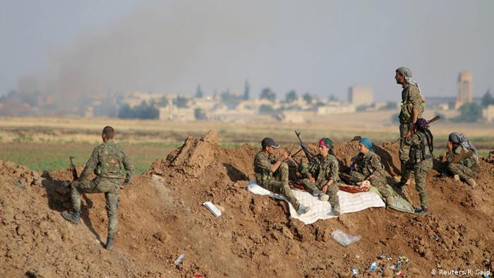

Slide 18
Kurdyjskie Jednostki Ochrony
Istotną rolę w wojnie syryjskiej i w zwalczaniu Państwa Islamskiego odgrywają kurdyjscy bojownicy. W szeregach Powszechnych Jednostek Ochrony (YPG) walczy blisko 50 tys. kobiet i mężczyzn. YPG jest ramieniem zbrojnym najważniejszej reprezentacji Kurdów w Syrii, Partii Demokratycznej Jedności (PYD). Ta z kolei jest syryjskim odłamem Partii Pracujących Kurdystanu (PKK), przez USA i UE uważanej za organizację terrorystyczną.
YPG kooperuje częściowo z reżimem Asada, ale też z jego przeciwnikami. Ostatnio doszło do starć z rebeliantami w prowincji Aleppo.
Stany Zjednoczone uważają Kurdów za ważnego partnera w walce z PI i wspierają YPG zarówno logistycznie, jak i dostawami amunicji. Jeszcze bardziej komplikuje to i tak już zawikłaną wojnę syryjską. Mimo, że USA i Turcja walczą wspólnie przeciwko PI, Turcja zwalcza zarazem Kurdów. Kurdyjskie PYD wspiera też Rosja

Slide 19
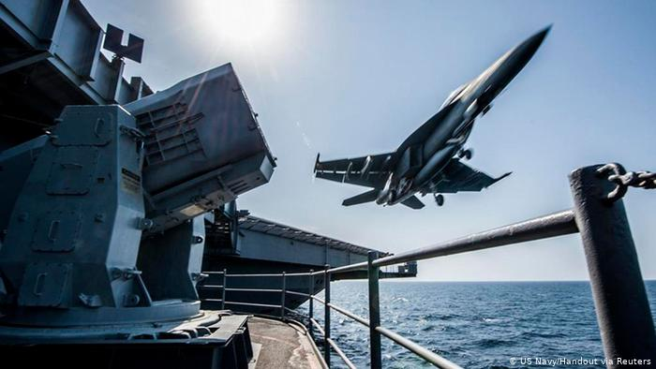

Slide 20
Sojusz antyterrorystyczny prowadzony przez USA
Od 2014 roku międzynarodowy sojusz pod dowództwem Stanów Zjednoczonych przeprowadza naloty na stanowiska "Państwa Islamskiego". Koalicja antyterrorystyczna skupia w sumie 60 państw, wśród nich Francję, Wielką Brytanię, Niemcy, Turcję i Arabię Saudyjską. Nie wszystkie państwa uczestniczą jednak w nalotach. Niemcy na przykład przejęły tylko loty zwiadowcze, Bundeswehra pomaga też w szkoleniu kurdyjskich bojowników w Iraku

Slide 21
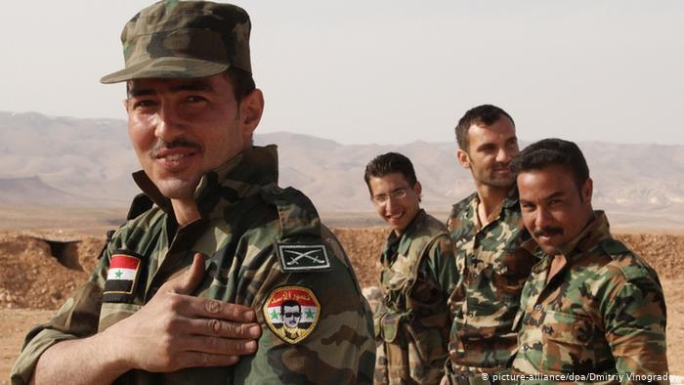

Slide 22
Iran wspiera reżim Asada od początku protestów w 2011 roku. Syryjski sąsiad wysyła na pomoc Asadowi tysiące żołnierzy, przede wszystkim żołnierzy Gwardii Rewolucyjnej i najemników. Teheran dementuje doniesienia o brygadach Gwardii Rewolucyjnej utrzymując, iż oficerowie elitarnej gwardii pełnią w Syrii tylko funkcje doradcze. Specjalny wysłannik ONZ ds. Syrii Staffan de Mistura szacuje, że Iran przeznacza rocznie sześć miliardów dolarów na wsparcie Baszara al-Asada. Inni eksperci zakładają, że suma ta sięga 20 miliardów dolarów rocznie.

Slide 23
Hezbolla, szyicka milicja z Libanu związana z Iranem i przez niego finansowana, walczy także po stronie Asada – jako drugie co do wielkości ugrupowanie wojskowe.
Rosja jest kolejnym ważnym partnerem Asada. Od końca 2015 roku Rosja przeprowadza naloty w Syrii, które oficjalnie skierowane są przeciwko „Państwi Islamskiemu”. Obserwatorzy krytykują jednak, że Rosja bombarduje także tereny kontrolowane przez bojowników Wolnej Armii Syryjskiej, i że ludność cywilna ponosi na skutek nalotów najwięcej ofiar

Slide 24
Udział w rozmowach pokojowych:
Reżim Asada uzależnia swoją decyzję o uczestnictwie w negocjacjach od tego, które z grup opozycyjnych wezmą udział w genewskich rozmowach
(WAS) Duże różnice zdań istnieją na temat, które z ugrupowań opozycyjnych mogą uczestniczyć w pokojowych negocjacjach. Podczas gdy Arabia Saudyjska chce, by przy stole zasiadły także radykalne grupy, takie jak Ahrar al-Sham, Rosja naciska na udział umiarkowanych przedstawicieli opozycji, tolerowanych także przez Damaszek

Slide 25
Żadna ze stron konfliktu nie godzi się na udział PI w rozmowach pokojowych
Turcja nie zgadza się na udział Kurdów w negocjacjach. Zachód natomiast widzi w nich ważnych sojuszników w walce z terrorystycznym ugrupowaniem "Państwo Islamskie"

Slide 26
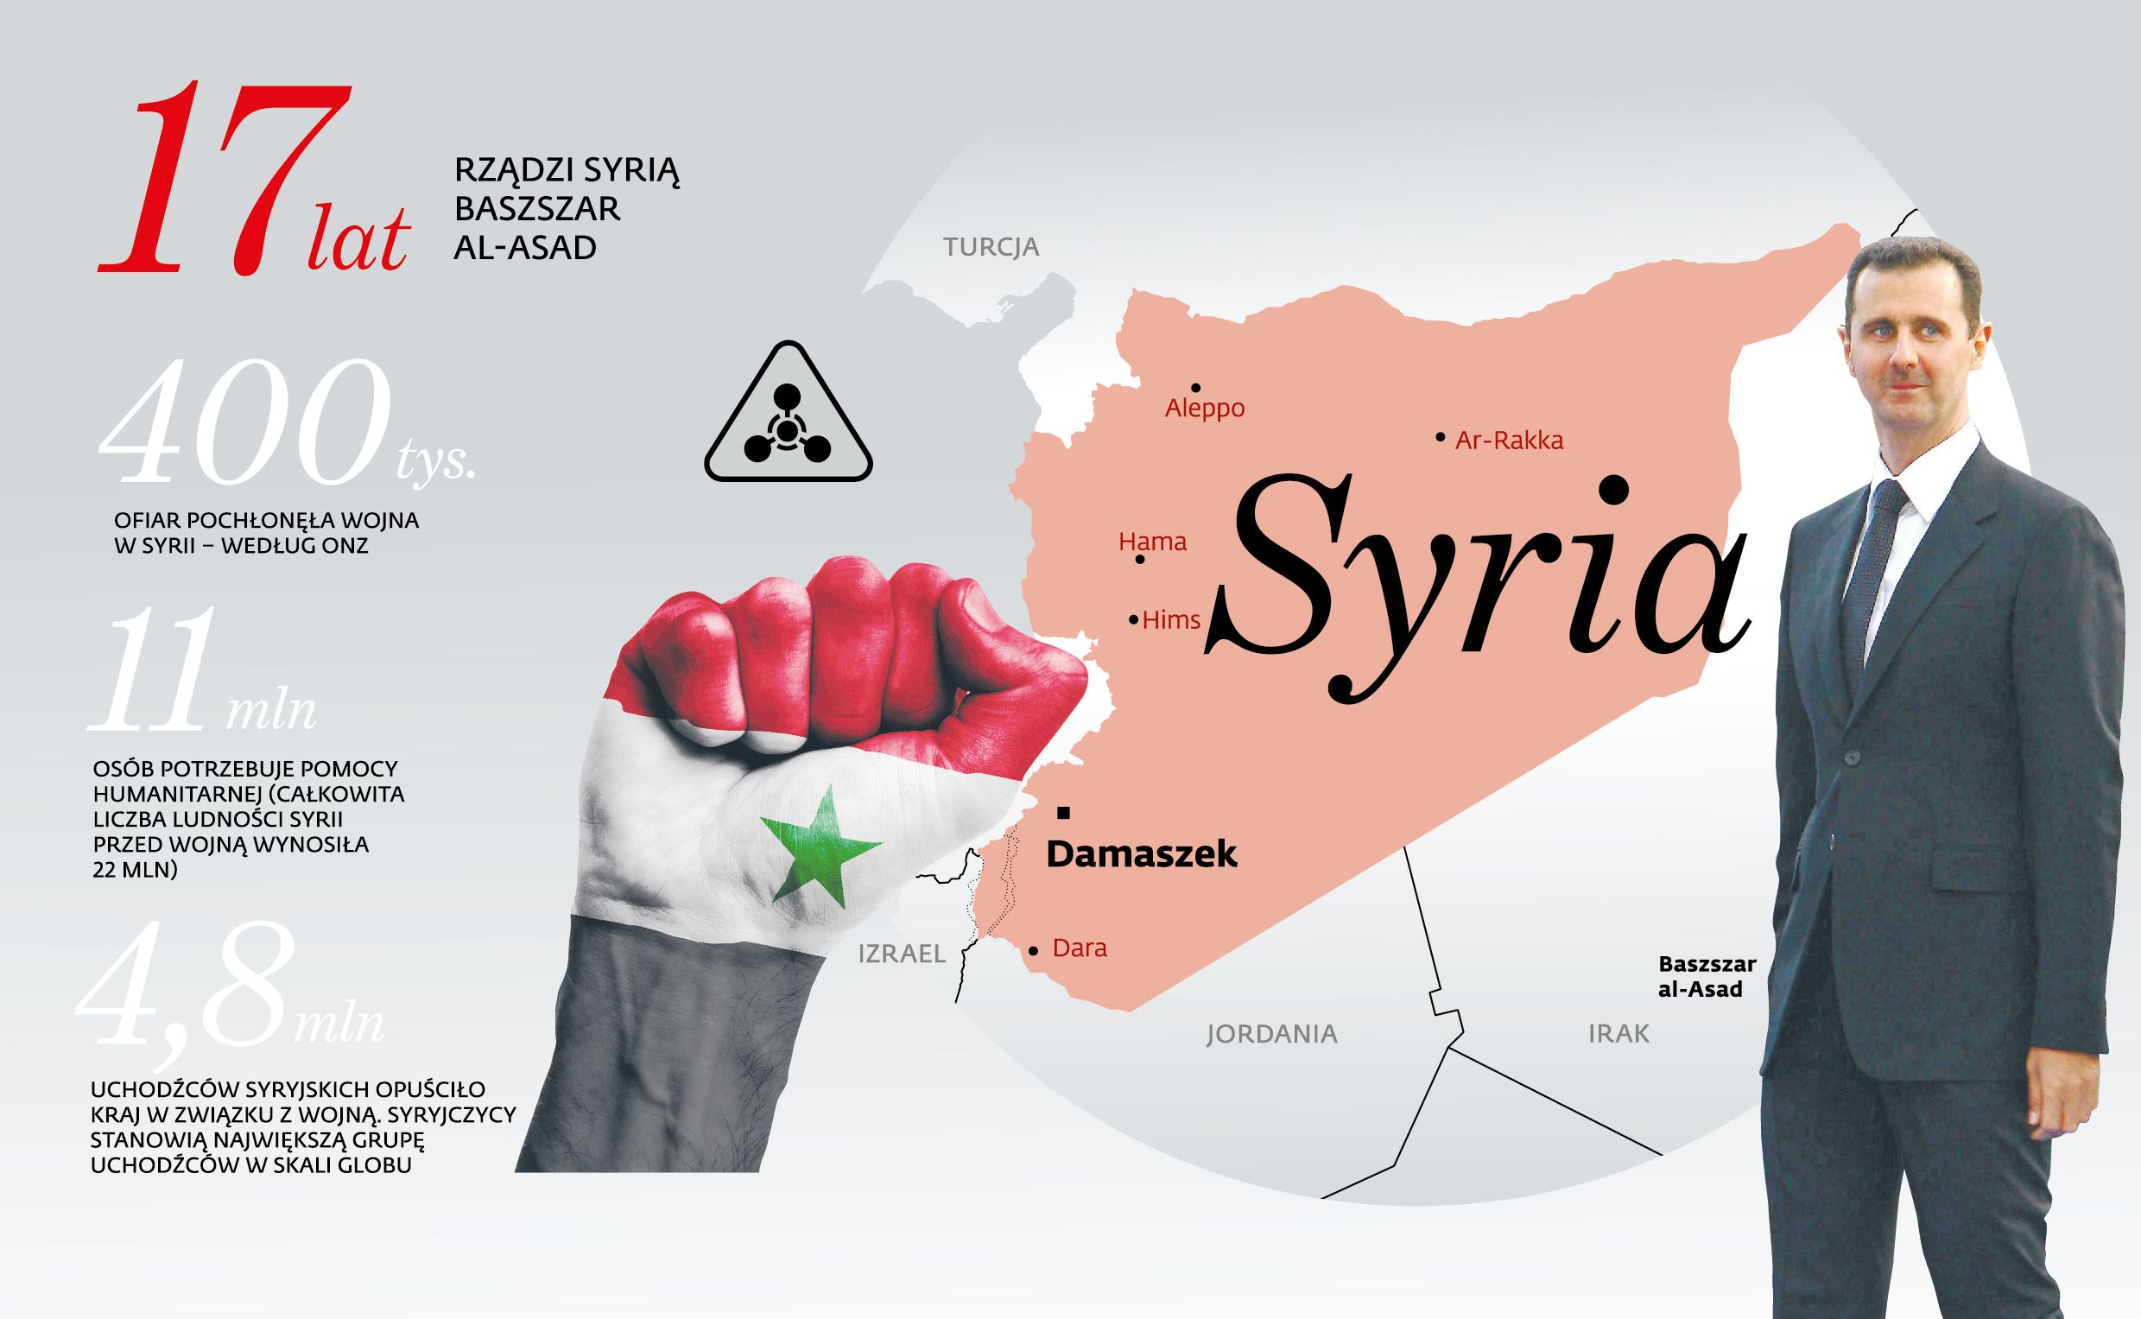

Slide 27
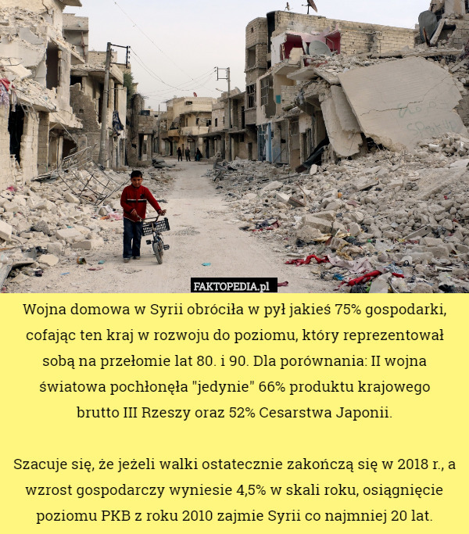

Slide 28
Wojna w Syrii trwa nadal
Zapoczątkowana 10 lat temu - powodem pierwszej manifestacji w Syrii było zatrzymanie nastolatków, którzy malowali antyrządowe graffiti w mieście Daraa.
Prezydent Baszar al-Asad zdecydował jednak o krwawym stłumieniu protestów, co spowodowało kolejne demonstracje
Bilans wojny to całkowicie zrujnowany kraj i 13 mln osób, które musiały uciekać z domów. Część Syryjczyków opuszczała domy nawet czterokrotnie. Dzisiaj większość Syrii jest z powrotem w rękach Baszara al-Asada, ale wojna zdaje się nie mieć końca, bo walki wciąż trwają w prowincji Idlib, jedynej opanowanej przez rebeliantów.
Podczas 10 lat wojny domowej w Syrii doszło do wielu zbrodni wojennych, takich jak użycie broni chemicznej, ataki na szpitale czy ludność cywilną. Baszar al-Asad odzyskał kontrolę nad krajem głównie dzięki pomocy Rosjan, którzy wkroczyli do walki w 2015 r. Rezultatami wojny domowej w Syrii było też powstanie Państwa Islamskiego oraz kryzys uchodźczy w Europie

Slide 29
Prezentacja przygotowana przez Karolinę Hysek
Pomocne żródła:
https://pl.wikipedia.org/wiki/Wojna_domowa_w_Syrii https://www.dw.com/pl/wojna-w-syrii-kto-z-kim-walczy/a-19010560
https://www.tvp.info/52784781/wojna-domowa-w-syrii-trwa-juz-10-lat
https://www.rp.pl/wojnawsyrii
Zdjęcia pochodzą z powyższych stron oraz wyszukiwarki google

